Slide 1

Процедура подачи заявки в Московской области на предоставление финансовой поддержки (субсидий) субъектам малого и среднего предпринимательства в рамках муниципальных программ поддержки малого и среднего предпринимательства в электронном виде
Министерство инвестиций и инноваций Московской области
Московская область, 2019

Slide 2



Процедура подачи заявки на предоставление финансовой поддержки (субсидий) МСП в рамках муниципальных программ поддержки МСП в электронном виде
1
Войдите на Региональный портал госуслуг Московской области (далее – РПГУ) под учетной записью физического либо юридического лица

Slide 3
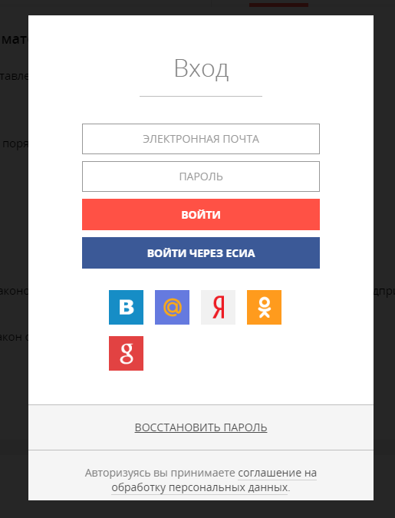
Процедура подачи заявки на предоставление финансовой поддержки (субсидий) МСП в рамках муниципальных программ поддержки МСП в электронном виде
2
Варианты авторизации на РПГУ
подача из личного кабинета юридического лица
Необходима подтвержденная учетная запись юр. лица в ЕСИА
подача из личного кабинета физического лица – Индивидуального предпринимателя
Необходима подтвержденная учетная запись физ. лица (после процедуры проверки данных и подтверждения личности) в ЕСИА
подача из личного кабинета физического лица, имеющего доверенность на подачу заявки на конкурс от юр. лица / ИП
Необходима подтвержденная учетная запись физ. лица в ЕСИА и документ, удостоверяющий полномочия представителя заявителя
подача из личного кабинета физического лица, руководителя юр. лица, имеющего право действовать без доверенности
Необходима подтвержденная учетная запись физ. лица в ЕСИА и документ, подтверждающий назначение на должность руководителя

Slide 4
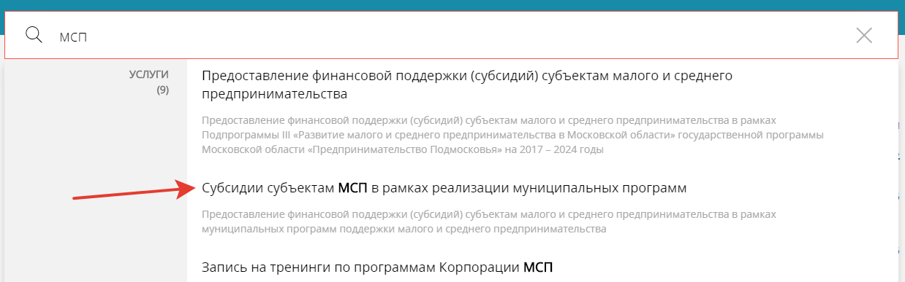
Процедура подачи заявки на предоставление финансовой поддержки (субсидий) МСП в рамках муниципальных программ поддержки МСП в электронном виде
3
В строке поиска введите любое из ключевых слов «субсидия», «МСП», «модернизация», «лизинг», выберите необходимую услугу

Slide 5
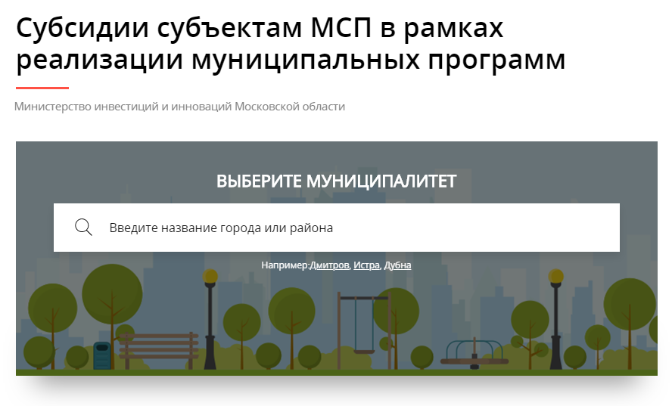
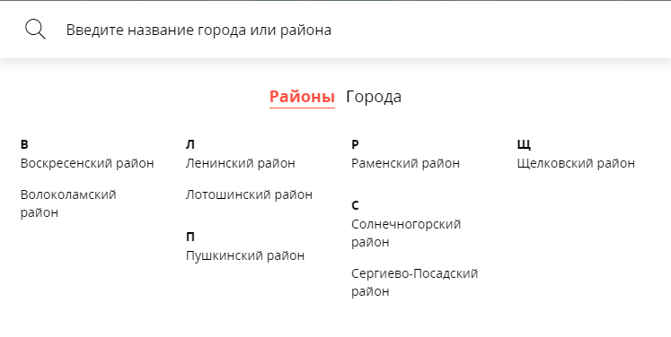
Процедура подачи заявки на предоставление финансовой поддержки (субсидий) МСП в рамках муниципальных программ поддержки МСП в электронном виде
4
Выберите необходимый муниципалитет (район или город) из выпадающего списка

Slide 6
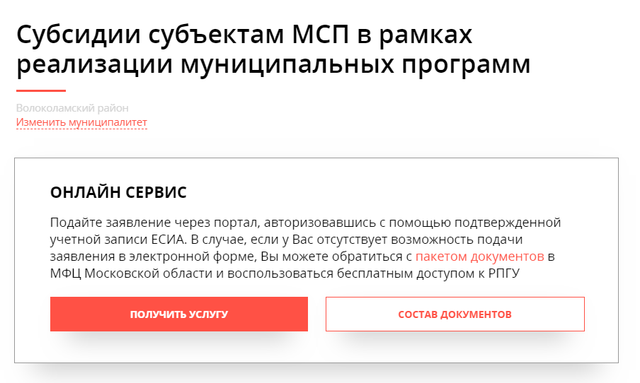
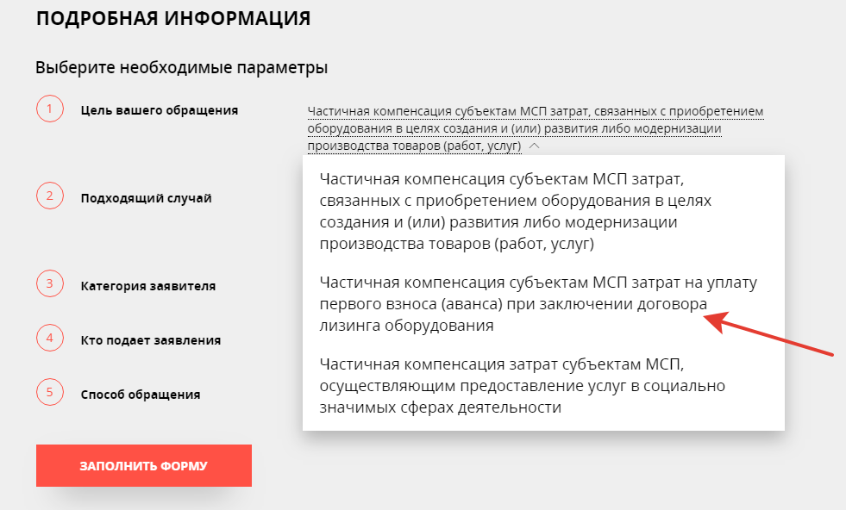
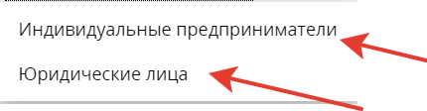
Процедура подачи заявки на предоставление финансовой поддержки (субсидий) МСП в рамках муниципальных программ поддержки МСП в электронном виде
5
Нажмите «ПОЛУЧИТЬ УСЛУГУ» или, ознакомившись условиями выберите необходимые параметры и нажмите «ЗАПОЛНИТЬ ФОРМУ»

Slide 7
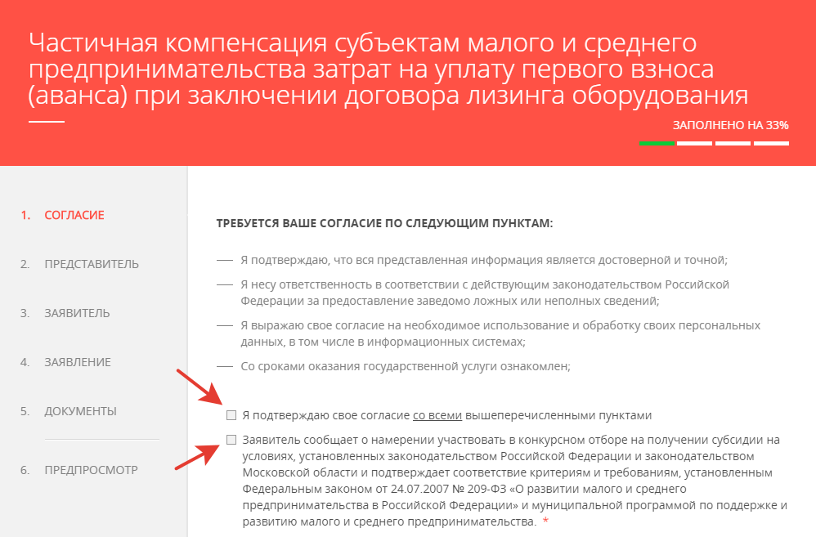

Процедура подачи заявки на предоставление финансовой поддержки (субсидий) МСП в рамках муниципальных программ поддержки МСП в электронном виде
6
Для участия в конкурсе необходимо Ваше согласие. Поставьте «галочки» в чек-боксах
и нажмите

Slide 8
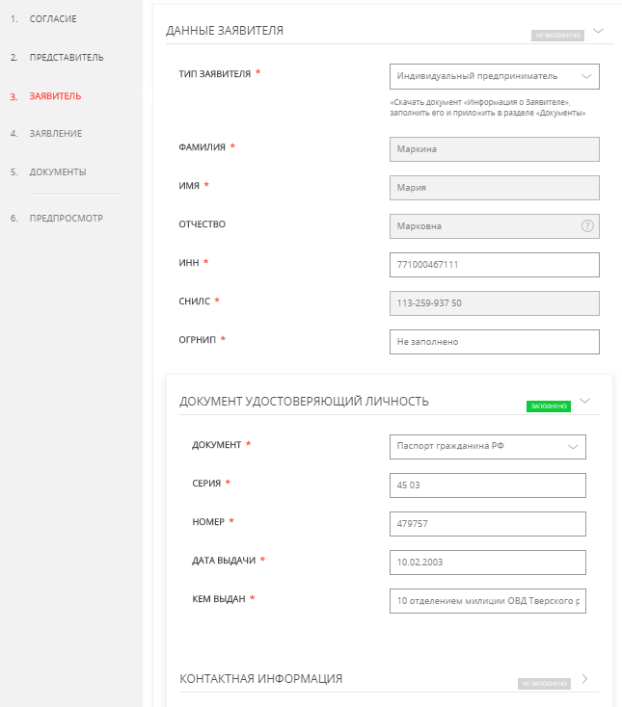
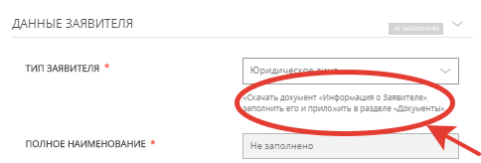
Процедура подачи заявки на предоставление финансовой поддержки (субсидий) МСП в рамках муниципальных программ поддержки МСП в электронном виде
7
Внесите данные о Заявителе (юр. лицо / ИП)
Не забудьте скачать бланк «ИНФОРМАЦИЯ О ЗАЯВИТЕЛЕ» и заполнить его

Slide 9
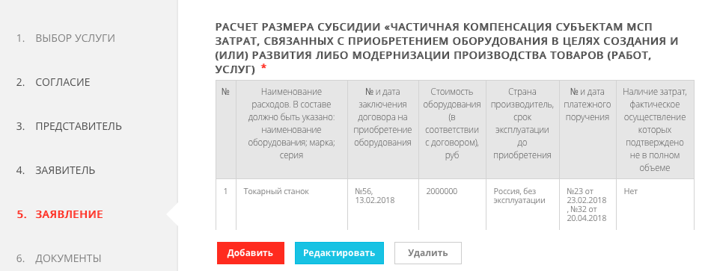
Процедура подачи заявки на предоставление финансовой поддержки (субсидий) МСП в рамках муниципальных программ поддержки МСП в электронном виде
8
Внесите данные о затратах, заявляемых к субсидированию

Slide 10
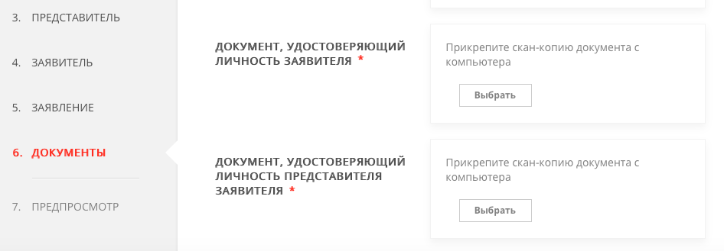
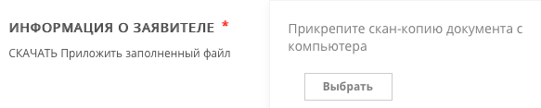
Процедура подачи заявки на предоставление финансовой поддержки (субсидий) МСП в рамках муниципальных программ поддержки МСП в электронном виде
9
Отсканируйте основные документы по организации/ИП и заполненный бланк «ИНФОРМАЦИЯ О ЗАЯВИТЕЛЕ». Прикрепите электронные образы в разделе «Документы»

Slide 11
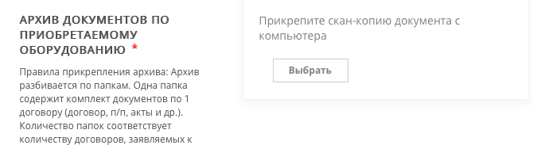
Процедура подачи заявки на предоставление финансовой поддержки (субсидий) МСП в рамках муниципальных программ поддержки МСП в электронном виде
10
Отсканируйте документы по сделкам, разложите их по папкам, исходя из правила «1 договор = 1 папка»
Заархивируйте папки в 1 архив и загрузите его
ВНИМАНИЕ!
Именуйте файлы в соответствии с содержимым
(Договор…, пп 22 от 13.01.19, и т.д.)

Slide 12
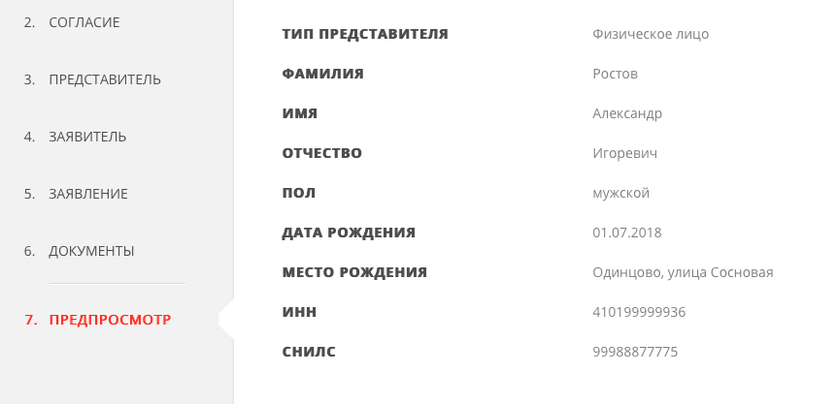
Процедура подачи заявки на предоставление финансовой поддержки (субсидий) МСП в рамках муниципальных программ поддержки МСП в электронном виде
Проверьте полноту заполнения данных и отправьте заявку на конкурс
11

Slide 13
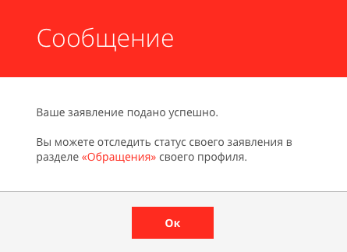
Процедура подачи заявки на предоставление финансовой поддержки (субсидий) МСП в рамках муниципальных программ поддержки МСП в электронном виде
11
Отслеживайте статус рассмотрения вашей заявки

Slide 14
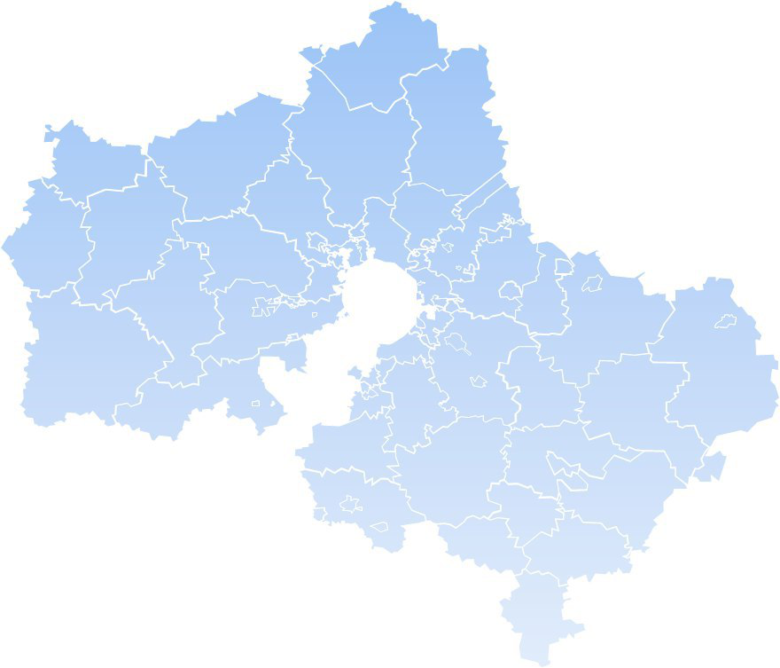
Спасибо за внимание !
2019 год

